Slide 1
لمحة عامة عن عملية جمع إحصائيات الوفيات وإصدارها
‏د. عزة بدر
الإحصاءات الحيوية والدعم القُطري
منظمة الصحة العالمية/المكتب الإقليمي لشرق المتوسط

Slide 2

احتمال وفاة عمال البناءمن السقوط يكون 3 مرات أكثر من أي مهنة أخرى

Slide 3
أهمية المعلومات الخاصة بأسباب الوفاة
من الناحية القانونية‬
  ‏للإشهاد على حدوث الوفاة
  ‏لتحديد طبيعتها: أسباب طبيعية أم لا
  ‏الهوية القانونية
من الناحية الإحصائية
  ‏الجوانب الديمغرافية: النوع، السن، الفئة العرقية، الإقامة، البيانات الاجتماعية الاقتصادية
‏السمات الوبائية / الصحة العامة
  ‏الأسباب الوفاه
  ‏البيانات الخاصة بمجموعات محددة: وفيات الرضع والأمهات

Slide 4
الخطوات السبع
وضع معايير واحدة = إمكانية المقارنة
العثور على الموتى
الحصول على نموذج
استكمال بيانات النموذج
ترميز أسباب الوفاة
مراجعة البيانات والتحقق من صحتها
تقييم جودة البيانات
جدولة البيانات ونشرها
‫ضمان الجودة‬
التعليقات
رصد العملية

Slide 5
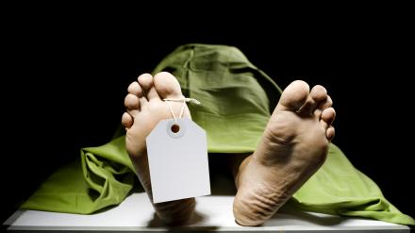
الخطوة الأولى: العثور على الموتى
هي الخطوة الأصعب
يتوقف النجاح على القدرة على العثور على الوفيات التي تحدث في أماكن مختلفة
وجود نظام فعال لتسجيل الأحوال المدنية والإحصاءات الحيوية يضمن ربط جميع حالات الوفيات بمرفق طبي أو ممارس طبي قبل الدفن

Slide 6
الخطوة الثانية: الحصول على نموذج
البيانات الإدارية (يُمكن تحديدها أكثر بحسب البلد)
نوع ‫الجنس |  | أنثى |  |  |  |  |  |  |  |  |  |  |  |  |  |  | ذكر |  |  |  |  |  |  | غير معروف
تاريخ الميلاد |  | اليوم |  |  |  | الشهر |  |  |  | السنة |  |  |  |  |  |  | تاريخ الوفاة |  |  |  |  |  |  | اليوم |  |  |  |  |  | الشهر |  |  |  | السنة
الإطار "أ": البيانات الطبية: الجزءان 1 و2
1 بيِّن المرض أو الحالة التي أدت بشكل مباشر إلى حدوث الوفاة في السطر "أ" بيِّن تسلسل الأحداث بترتيب وقوعها (إن أمكن) وضِّح السبب الرئيسي في السطر الأخير |  |  |  |  |  |  |  |  | سبب الوفاة |  |  |  |  |  |  |  |  |  |  |  |  |  |  |  |  |  |  |  |  |  | الفاصل الزمني بين ظهور الأعراض وحدوث الوفاة
 |  |  |  |  |  |  | أ
 |  |  |  |  |  |  | ب |  | بسبب:
 |  |  |  |  |  |  | ج |  | بسبب:
 |  |  |  |  |  |  | د |  | بسبب:
2 حالات أخرى ذات أهمية ساهمت في حدوث الوفاة (يمكن ذكر الفاصل الزمني بين قوسين بعد بيان الحالة)
الإطار "ب": بيانات طبية أخرى
هل أجريت جراحة خلال الأربعة أسابيع الأخيرة؟ |  |  |  |  |  |  |  |  |  |  |  |  |  |  |  |  |  | نعم |  | لا |  |  |  |  |  |  | غير معروف
في حالة الإجابة "نعم"، يرجى تحديد تاريخ إجراء الجراحة |  |  |  |  |  |  |  |  |  |  |  |  |  |  |  |  |  |  |  | اليوم |  |  |  |  | الشهر |  |  |  |  |  |  |  | السنة
في حالة الإجابة "نعم"، يرجى تحديد سبب الجراحة (مرض أو حالة)
هل طُلِب إجراء تشريح للجثة؟ |  |  |  |  |  |  |  |  |  |  |  |  |  |  |  |  |  | نعم |  | لا |  |  |  |  |  |  |  | غير معروف
في حالة الإجابة "نعم"، هل استُخدِمت النتائج في الإشهاد؟ |  |  |  |  |  |  |  |  |  |  |  |  |  |  |  |  |  | نعم |  | لا |  |  |  |  |  |  |  | غير معروف
طريقة الوفاة:
مرض |  |  |  |  |  | اعتداء |  |  |  |  |  |  |  |  |  |  |  |  |  |  |  | لا يمكن تحديدها
حادث |  |  |  |  |  | تدخل قانوني |  |  |  |  |  |  |  |  |  |  |  |  |  |  |  | قيد البحث
إيذاء متعمد للنفس |  |  |  |  |  | حرب |  |  |  |  |  |  |  |  |  |  |  |  |  |  |  | غير معروف
في حالة الوفاة لسبب خارجي أو تسمم: |  |  |  |  |  |  |  |  |  |  |  |  |  |  |  | تاريخ الإصابة: |  |  |  | اليوم |  |  |  |  | الشهر |  |  |  |  |  |  |  | السنة
يرجى بيان كيفية حدوث السبب الخارجي (وإن كان تسمماً، يرجى تحديد عامل التسمم)
مكان حدوث السبب الخارجي:
البيت | دار للرعاية |  |  |  |  |  |  |  |  |  |  |  | مدرسة، مؤسسة أخرى، منطقة إدارية عامة |  |  |  |  |  |  |  |  |  |  |  |  |  |  |  | منطقة للرياضة والألعاب
شارع أو طريق سريع | منطقة للتجارة والخدمات |  |  |  |  |  |  |  |  |  |  |  | منطقة نشاط صناعي أو إنشائي |  |  |  |  |  |  |  |  |  |  |  |  |  |  |  | مزرعة
مكان آخر (يرجى بيانه) |  |  |  |  |  |  |  |  |  |  |  |  |  |  |  |  |  |  |  |  |  |  |  |  |  |  |  |  | غير معروف
وفاة جنين أو رضيع
حمل متعدد |  |  |  |  |  |  |  |  |  |  |  |  |  |  |  |  |  | نعم |  |  | لا |  |  |  |  |  |  | غير معروف
مولود ميت؟ |  |  |  |  |  |  |  |  |  |  |  |  |  |  |  |  |  | نعم |  |  | لا |  |  |  |  |  |  | غير معروف
إذا حدثت الوفاة أثناء 24 ساعة من الولادة، اذكر عدد الساعات التي عاشها المولود |  |  |  |  |  |  |  |  |  |  |  |  |  |  |  |  |  | الوزن عن الولادة (بالجرام)
عدد أسابيع الحمل المكتملة |  |  |  |  |  |  |  |  |  |  |  |  |  |  |  |  |  | عمر الأم (بالسنوات)
إذا كانت الوفاة في الفترة المحيطة بالولادة، بيِّن الحالات الصحية للأم التي أثرت على الجنين أو المولود
للنساء، هل كانت المتوفاة حاملاً؟ |  |  |  |  |  |  |  |  |  |  |  |  |  |  |  |  |  |  | نعم |  | لا |  |  |  |  |  |  |  | غير معروف
عند الوفاة |  |  |  |  |  |  |  |  |  |  |  |  |  |  |  |  |  |  | في غضون 42 يوماً قبل الوفاة
ما بين 43 يوماً وسنة واحدة قبل الوفاة |  |  |  |  |  |  |  |  |  |  |  |  |  |  |  |  |  |  | غير معروف
هل ساهم الحمل في حدوث الوفاة؟ |  |  |  |  |  |  |  |  |  |  |  |  |  |  |  |  |  |  | نعم |  | لا |  |  |  |  |  |  | غير معروف
استخدم النموذج الدولي للإشهاد على الوفيات، نسخة 2016
يمكن استخدام الصيغة الورقية (مع ضرورة وضوح الخط والقدرة على قراءة البيانات) أو الصيغة الإلكترونية
نظام مميكن لجمع أسباب الوفاة مع التحقق من إدخال البيانات الصحيحة - أكثر دقة وأكثر انضباطا ً في التوقيت

Slide 7

الخطوة الثالثة: استكمال بيانات النموذج
تدريب الأطباء على كيفية استكمال شهادات الوفاة بما يتفق والمعايير الدولية
‏مفهوم السبب الأساسي للوفاة
توخي الحيطة لتفادي حدوث أخطاء عند نقل البيانات من الأوراق وإدخالها إلكترونياً
تخزين كل حالة وفاة باعتبارها سجل منفصل - البيانات المصغرة
تتضمن النظم المميكنة أساليب للتحقق من صحة البيانات
تقدم منظمة الصحة العالمية دورة حول الإشهاد على الوفاة على شبكة الإنترنت

Slide 8

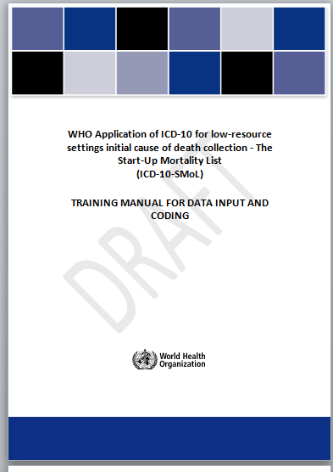
الخطوة الرابعة: ترميز أسباب الوفاة
الترميز مركزي أم غير مركزي
الترميز يدوي أم آلي
تدريب المرمزين على الترميز وفق المراجعة العاشرة للتصنيف الدولي للأمراض (تسلسل الأسباب)
على المرمزين أن يستخدموا قواعد الاختيار لتحديد سبب الوفاة (إمكانية المقارنة وتوحيد المعايير)
تطبيق نظام للتحقق من صحة البيانات
استخدم قائمة كاملة أم القائمة المبدئية لأسباب الوفيات
تقدم المنظمة دورة تدريبية على الإنترنت حول
دورات التدريب الوطنية

Slide 9
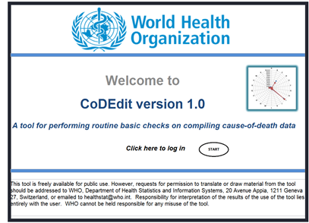
الخطوة الخامسة‬ مراجعة البيانات والتحقق من صحتها
استخدم أداة CoEdit (أداة لتحرير رموز أسباب الوفاة) للمراجعات الروتينية للبيانات لتقليل الأخطاء إلى الحد الأدنى
توفر المنظمة أداة دون مقابل على الموقع:http://www.who.int/healthinfo/civil_registration/en/

Slide 10
الخطوة السادسة: تقييم جودة البيانات
استخدم ANACoD (تحليل رموز أسباب الوفاة) لتقييم جودة الإحصاءات الوطنية للوفيات
تقييمان هامان: التغطية وجودة البيانات
الأداة متوفرة على تطبيق اكسل Excel، وتجري جميع التحليلات آلياً
http://www.who.int/healthinfo/anacod/en/
قم أيضاً بوضع قائمة مراجعة للحد الأدنى من المعايير والضوابط

Slide 11
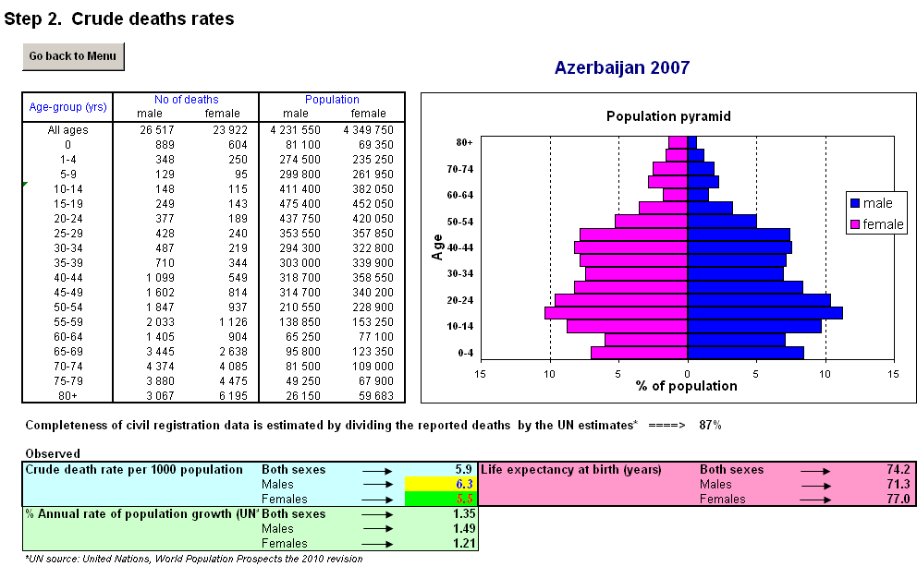
ANACoD - الجزء الثاني

Slide 12

الخطوة السابعة: جدولة البيانات ونشرها
إتاحة البيانات
انشر أسباب الوفاة في التقارير السنوية التي تصدرها وزارة الصحة
النشر على الموقع الإلكتروني لوزارة الصحة والأجهزة المركزية للإحصاء
التحلي بالانفتاح والشفافية بشأن القيود على البيانات
تحديد الفجوات في إدارة البيانات واستخدام التكنولوجيات الجديدة على نحو غير مناسب
تحديد الفجوات في المهارات التحليلية
تحسين عرض البيانات الإحصائية

Slide 13
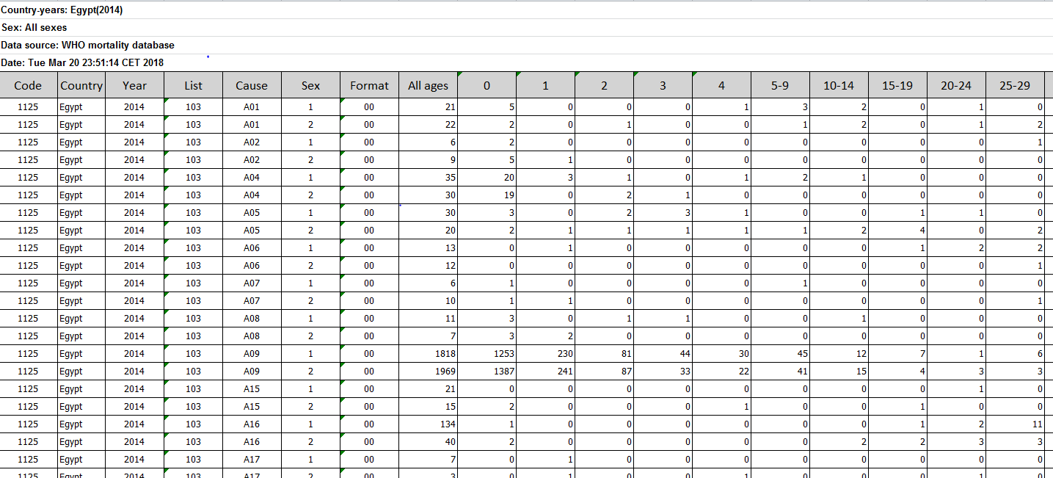

Slide 14
الخطوة السابعة:‬ جدولة البيانات ونشرها (تابع)
تقليل التأخير بين جمع البيانات ونشرها
تعزيز التعاون بين معدي الإحصاءات ومستخدميها
نشر الأسباب الرئيسية للوفاة
استخدام أسباب الوفاة في «موجزات السياسات» التي تُقدَّم إلى راسمي السياسات
استخدام البيانات في الخطط الوطنية الخمسية لوزارة الصحة
استخدام أو وضع قائمة بالأسباب ذات الصلة بالصحة العامة والوقاية

Slide 15
العالم 2012‫: الأسباب الرئيسية للمرض‬

Slide 16
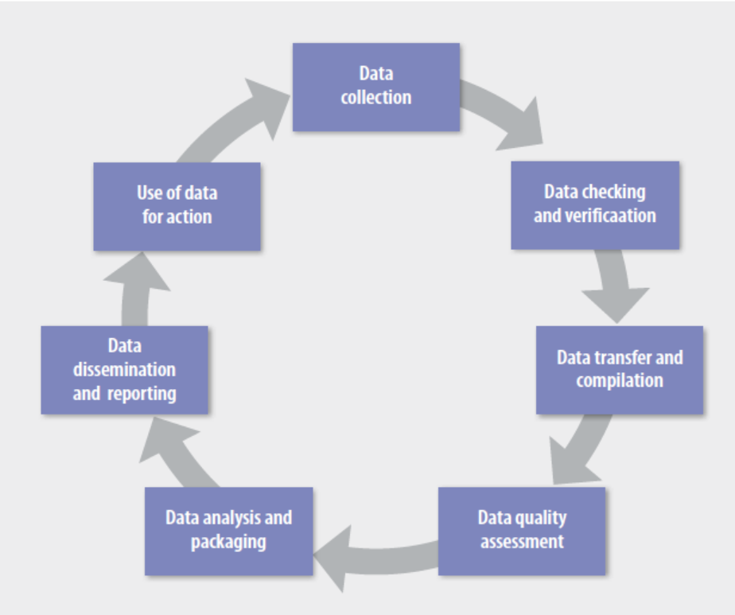


دورة جمع البيانات وإدارتها وتحليلها ونشرها
تخزين كل وفاة باعتبارها سجل منفصل - البيانات المصغرة
نقل الرسالة الأساسية بوضوح عن التقدم المحرز والفجوات والاحتياجات
أداة تحرير رموز أسباب الوفاة (CodEdit)
تقوم بمعالجة كل سجل على حدة
اتخاذ قرار بشأن قائمة موجزة بالأسباب - عرض البيانات: جداول ورسوم بيانية/رسوم توضيحية وخرائط
أداة تحليل رموز أسباب الوفاة (ANACoD)
تقوم بتحليل البيانات المصنفة حسب كود المراجعة العاشرة للتصنيف الدولي للأمراض والسن والجنس

Slide 17
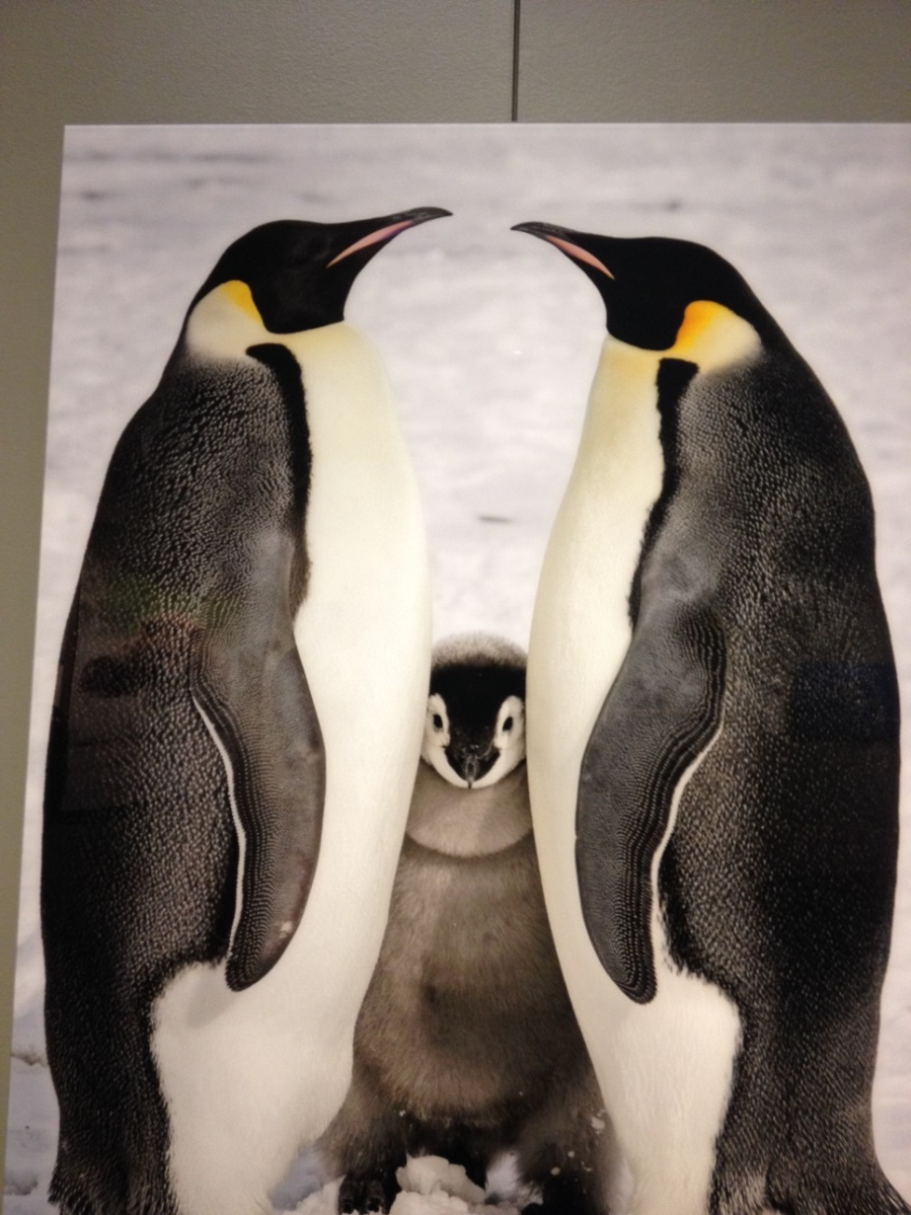
شكراً لكم
http://www.emro.who.int/entity/civil-registration-statistics/index.html
badra@who.int

